Slide 1
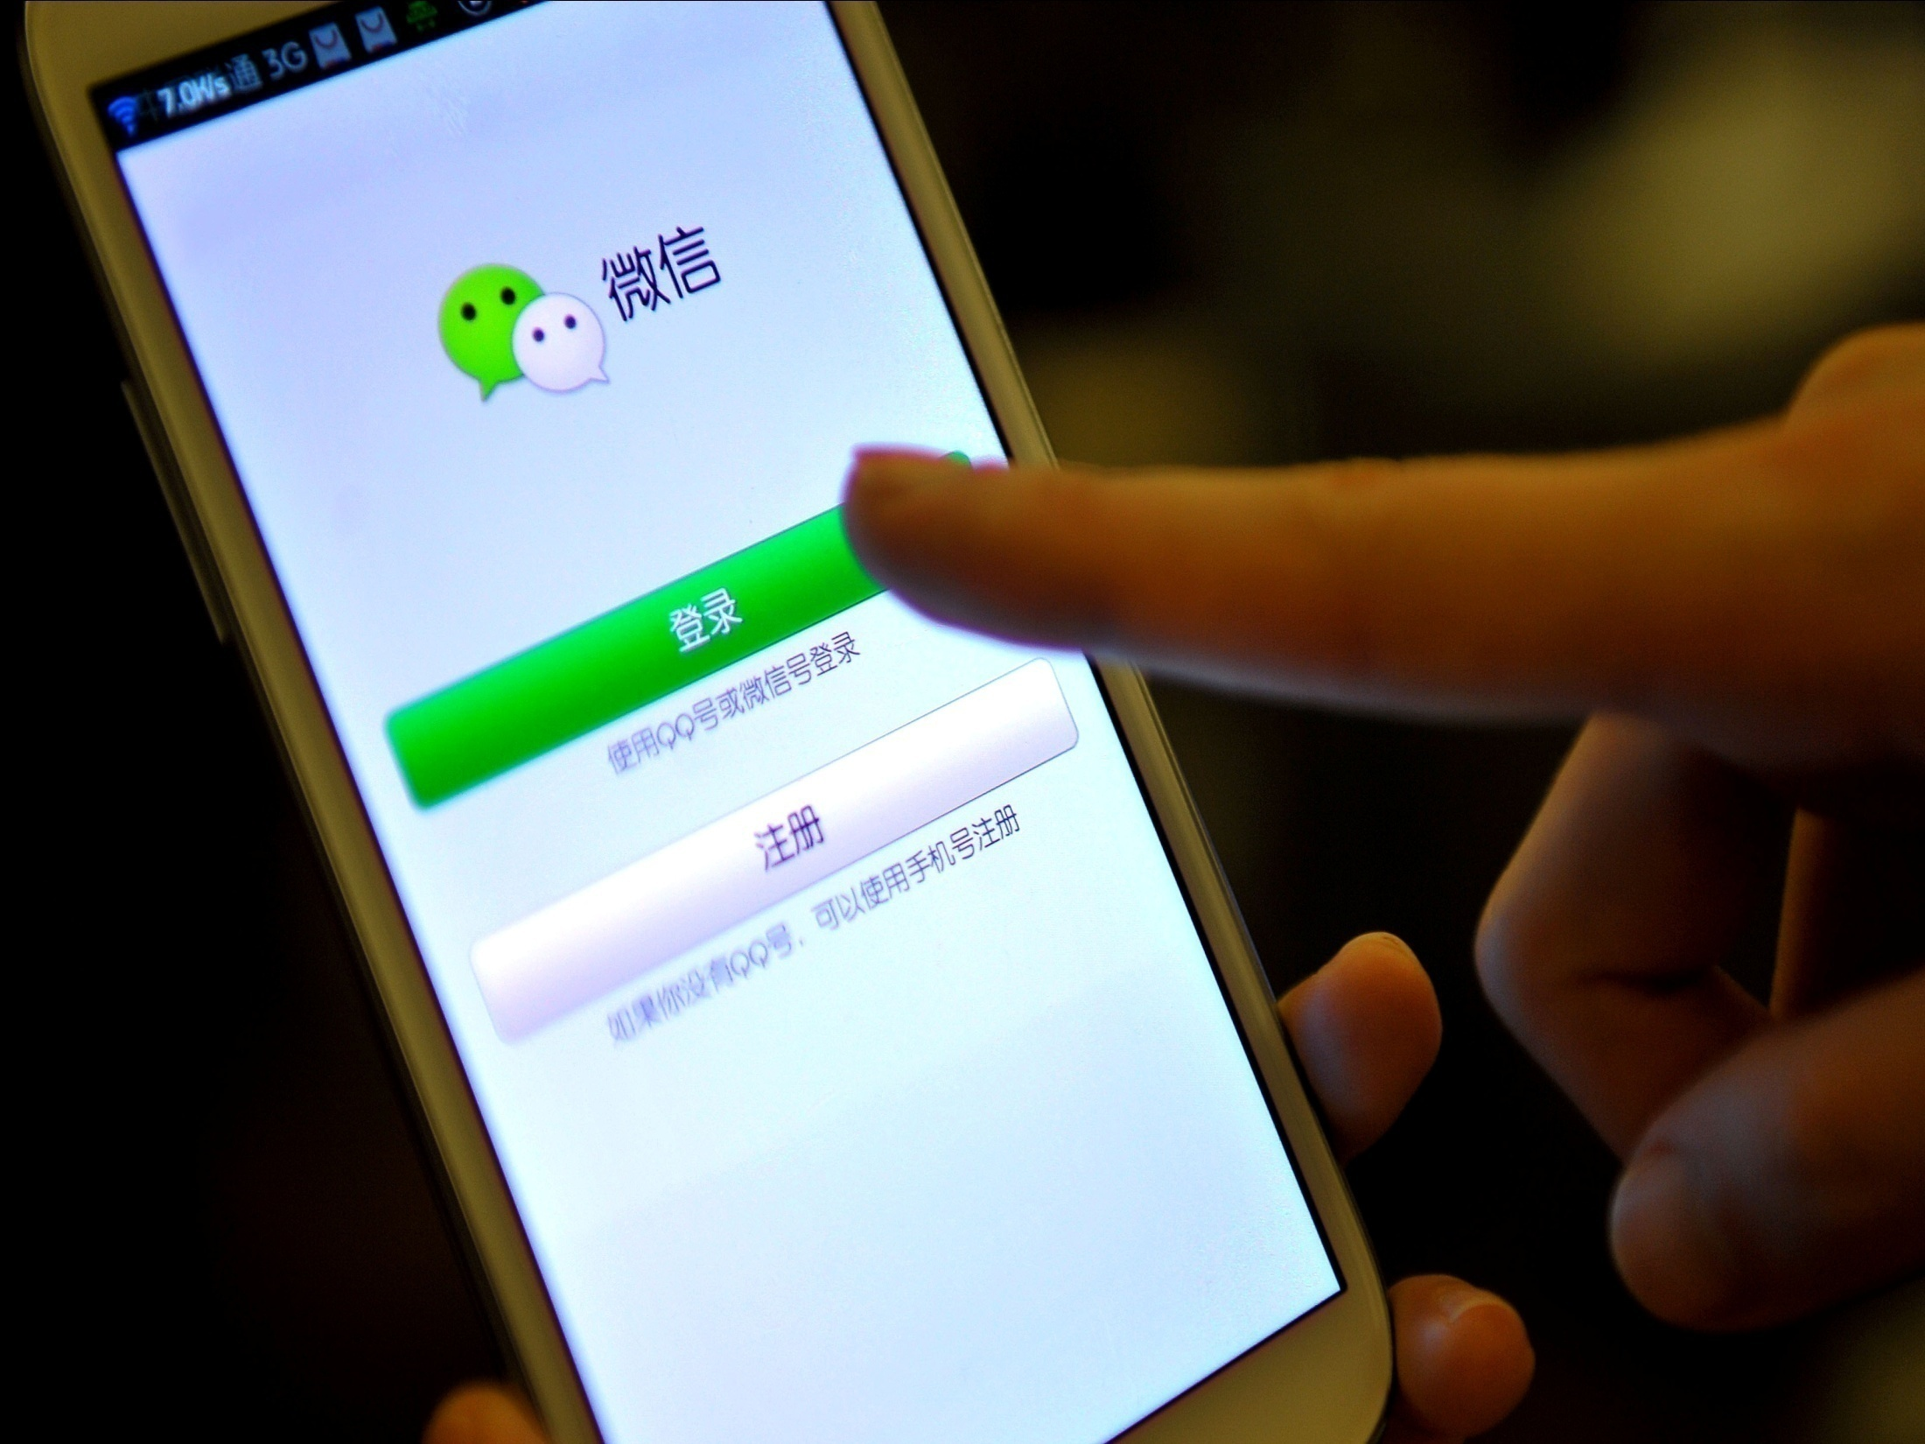
Wechat
讓微信成為福音的利器
楊愛東牧師

Slide 2
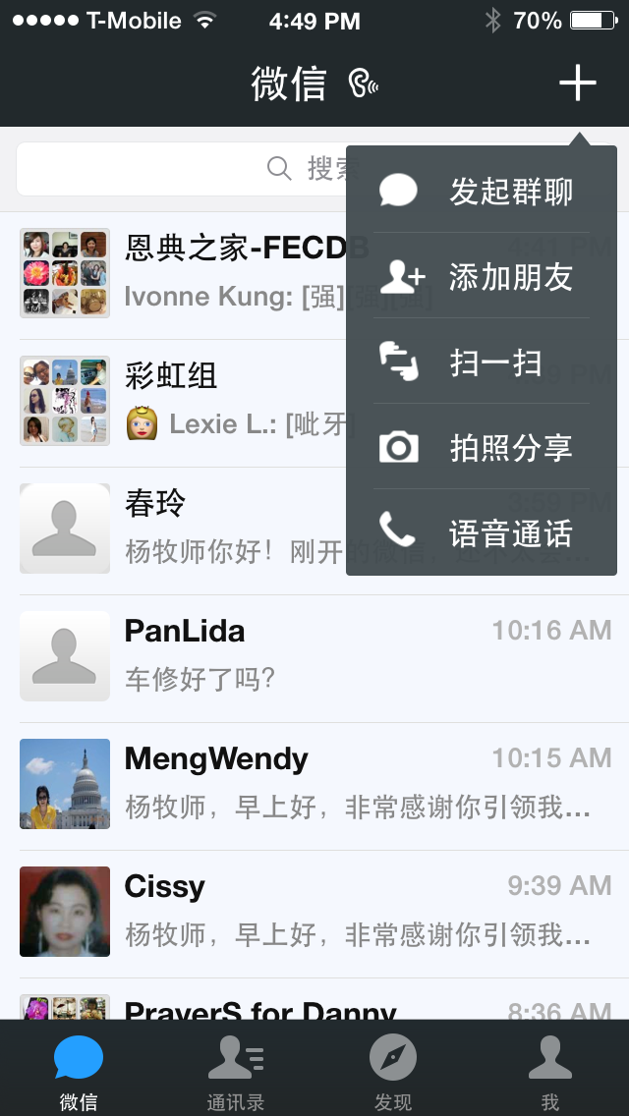

Slide 4
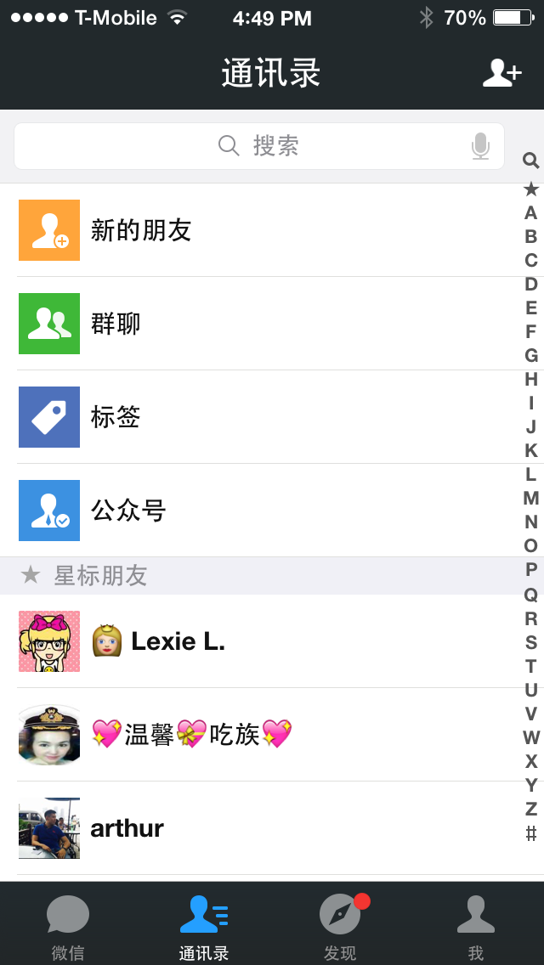

Slide 5
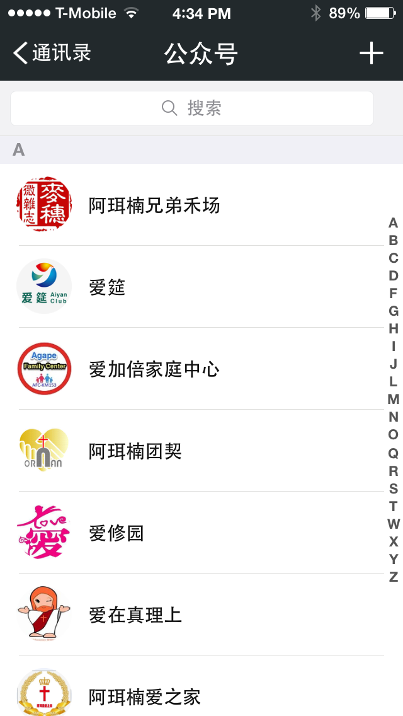

Slide 6
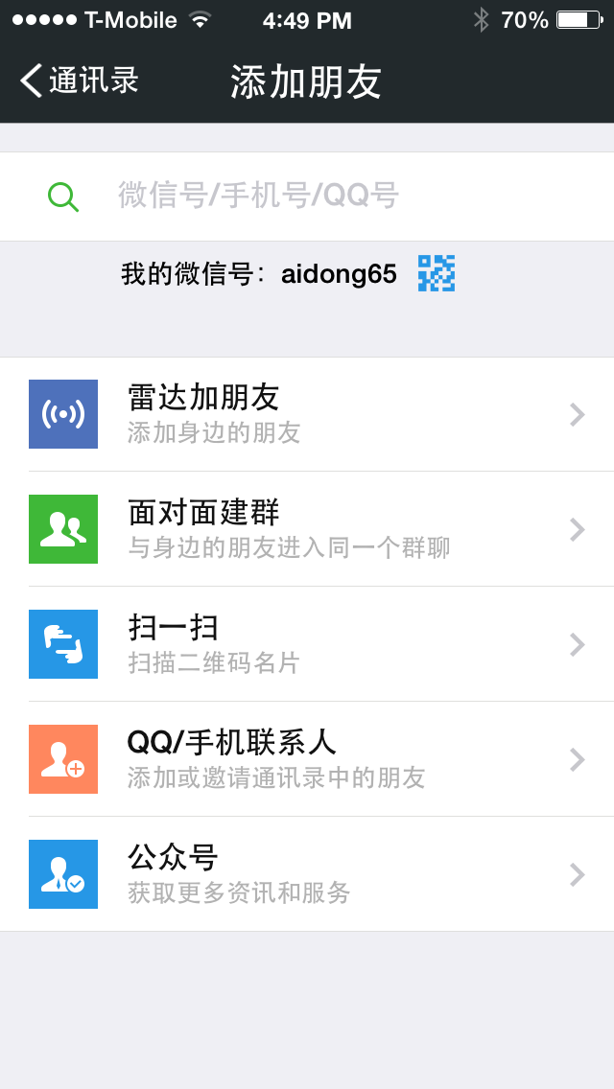

Slide 7
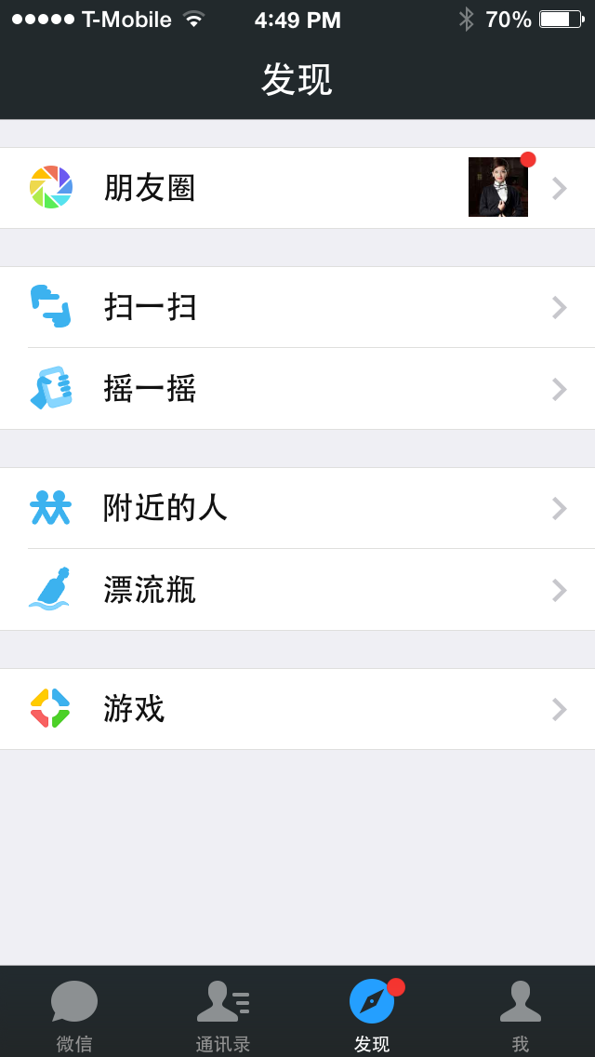

Slide 9
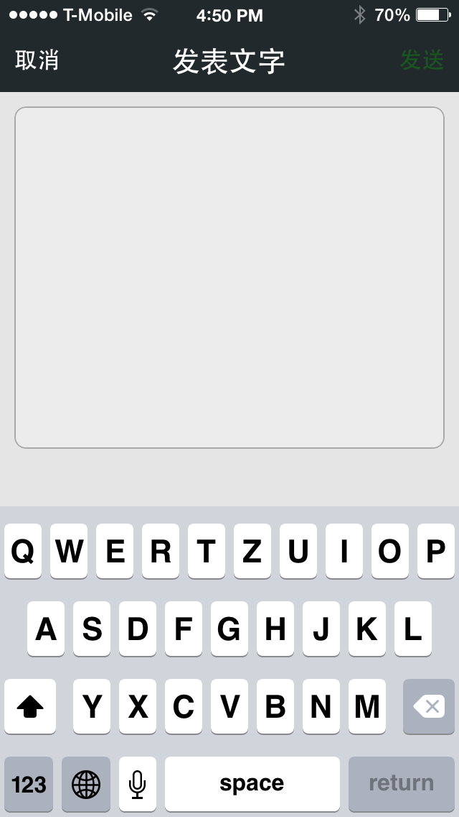

Slide 10
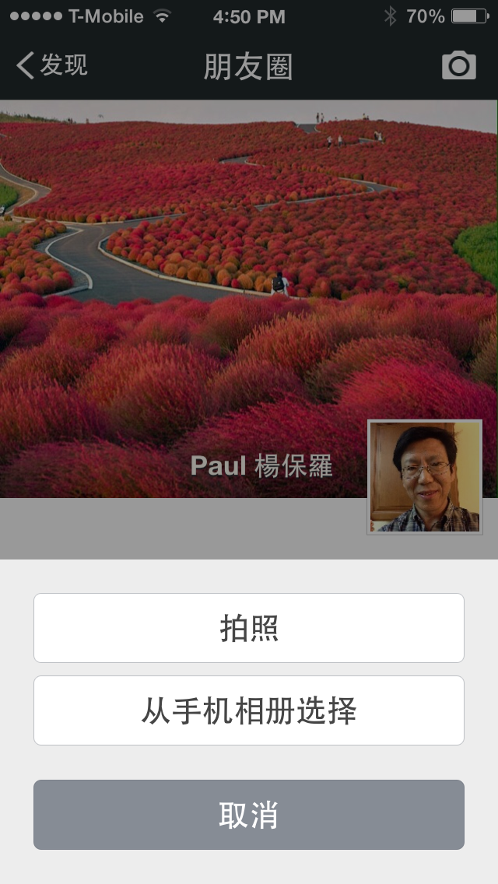

Slide 11
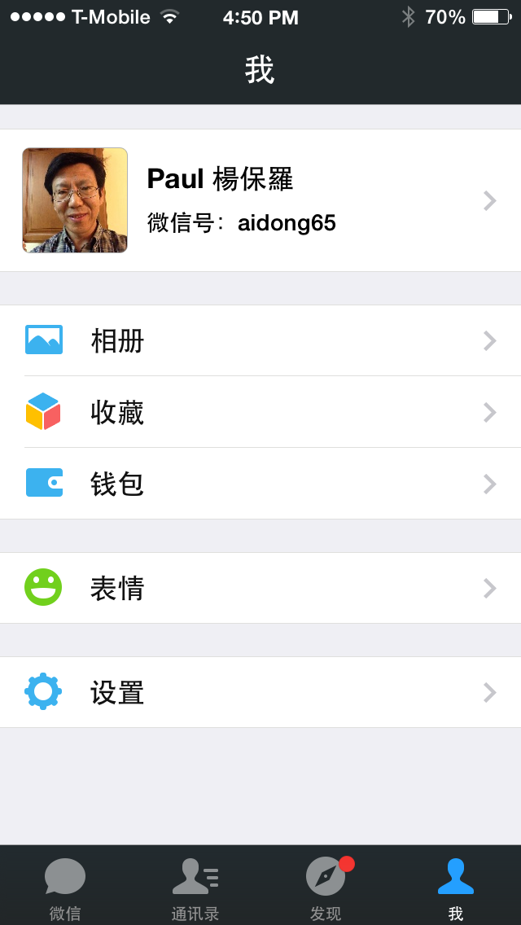

Slide 13
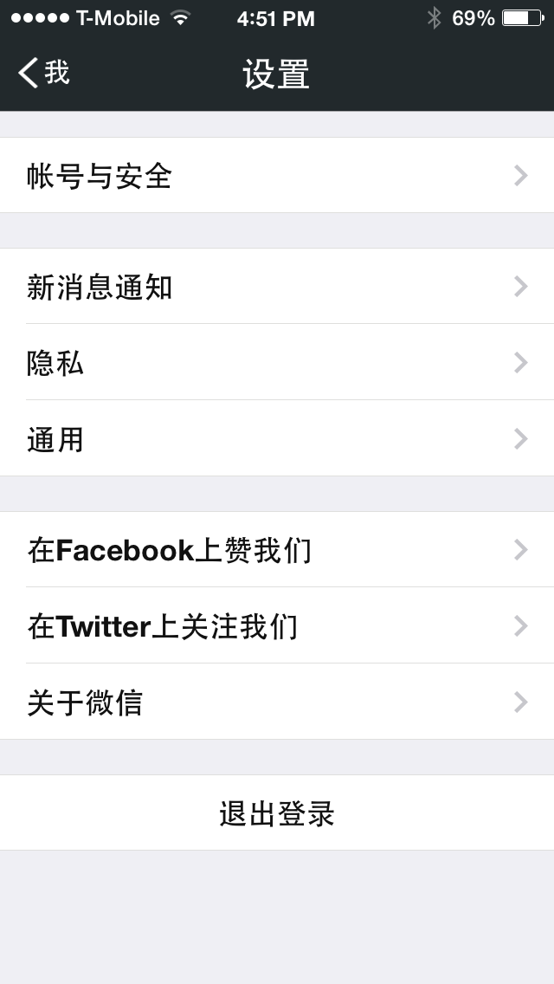

Slide 14
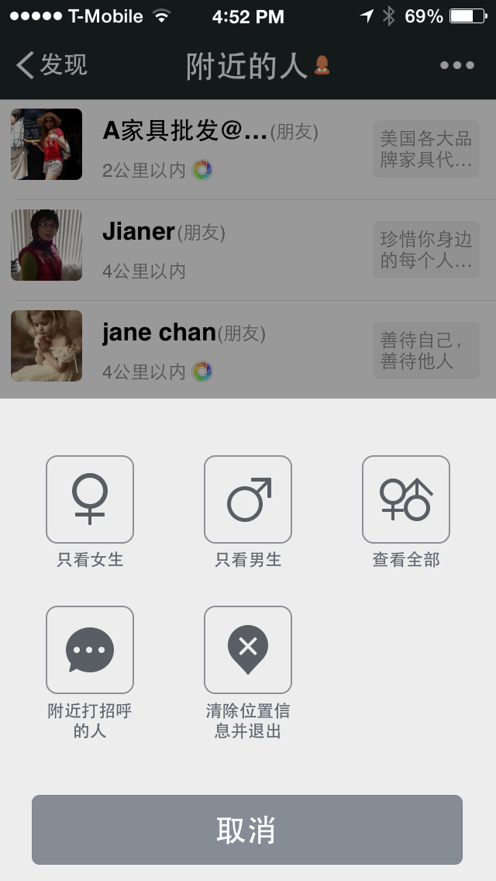

Slide 15
設置為中文：
1、加新朋友（5000限制）
微信號、掃一掃、在群裡邀請、搖一搖、在設置－隱私裡設置讓他人看到你、檢查是不是被加黑、
2、發文字，包括照片(700字)
3、轉發文件，加自己的評論
4、訂閱公眾號
自己的目標對象：基督徒、慕道友
5、轉發我的微信圈文章
6、只在朋友圈發文章
7、不要讓手機成為另一個癮（夫妻離婚的主因？）

